Slide 1
Verifying Properties of Parallel Programs: An Axiomatic Approach.

Slide 2
Abstract
本文提出了一种证明并行程序多种属性的公理方法。
Hoare 提出了一套用于部分正确性的公理，但在多数情况下这些公理并不足够强大。
本文定义了一个更为强大的演绎系统，从某种意义上说，它对部分正确性是完整的。
一个关键的公理允许使用辅助变量，这些变量被添加到并行程序中以帮助证明其正确性。
部分正确性证明中的信息可以用来证明诸如互斥、无死锁和程序终止等属性。
本文提出了验证这些属性的技术，并通过应用到哲学家就餐问题来进行说明

Slide 3
Introduction
对于顺序程序的正确性证明的重要性已经被广泛认可；而对于并行程序，这种需求更加迫切。
当多个进程并行执行时，它们的结果可能取决于不同进程的操作执行的不可预测顺序。
重要的是以一种能够消除部分这种复杂性的方式来构造并行程序，并通过证明以及程序测试来验证它们的正确性。
这里给出的程序证明技术基于Hoare的并行程序语法和公理, Hoare的并行程序公理存在某些缺陷。它们仅用于部分正确性的证明（如果程序要么产生所需结果，要么无法终止，则该程序部分正确），并且并行程序有许多其他的正确性标准。此外，它们对于证明许多简单程序的部分正确性来说还是太弱了。

Slide 4
The Language
使用的并行编程语言源自Algol 60。它包含了常见的赋值、条件、while、for、复合和空语句，以及两个为并行处理设计的语句。
并行执行是通过以下形式的语句启动的：
resource r1(variable list), ..., rm(variable list):
cobegin S1 // ... // Sn coend
资源𝑟𝑖是一组逻辑上连接的共享变量，𝑆1​到𝑆𝑛是要并行执行的语句
第二个语句，称为关键段，为共享变量的同步和保护提供了支持。该语句的形式为：
with r when B do S
r是一个资源，B是一个布尔表达式，S是一个使用r的变量的语句。当一个进程尝试执行这样一个语句时，它会被延迟，直到条件B为真且r没有被其他进程使用时。当进程控制了r并且B为真时，S被执行。完成后，r可供其他进程进一步使用。
Notes:
我们对并行执行的方式或并行进程的相对速度没有做任何假设。
当几个进程争用特定资源时，我们对它们接收顺序不做任何假设。关键段语句只能在并行进程内部出现，同一资源的关键段不能嵌套。

Slide 5
The Language
关键段语句通过保证一次只有一个进程可以访问资源中的变量，限制确保了可能引起冲突的所有变量都受到关键段的保护：
如果变量 x 属于资源 r，则除非在 r 的关键段中，否则它不能出现在并行过程中。
如果变量 x 在进程 Si 中被修改，则除非它属于某个资源，否则它不能出现在 Sj（i≠j）中。
Notes:
这些限制可以很容易地由编译器强制实施。它们大大减少了并行程序的复杂性和正确性证明的难度。
尽管有这些限制，执行并行程序的结果仍然取决于并行进程的相对速度。我们引入了“计算”一词来表示程序执行的一个特定实例。在大多数情况下，一个给定的并行程序可能有多种不同的计算结果，每种结果可能导致程序变量的不同值。因为我们对程序执行的中间阶段以及最终结果都感兴趣，所以我们允许只代表程序执行部分的计算。
一般来说，一个并行程序可能有任意数量的 cobegin 语句和资源。为了清晰起见，我们将关注简单的程序，这些程序只有一个资源和一个 cobegin 语句。我们的结果对更复杂的程序也是有效的，但它们在限制情况下更容易陈述和证明。

Slide 6
The Axioms
由Hoare定义的公理赋予程序语句以变量断言的形式的含义。
记号PSQ表达了语句S的部分正确性：即，如果P在执行S之前为真，且S执行结束，则Q在执行S之后为真。P被称为前置条件，Q为后置条件。
Eg: {z=x^y} begin y=y+1;z=x×z end {z=x^y}
并行程序的公理要求一个断言I(r)，即资源r的不变量，描述资源的“合理”状态。这一状态在并行执行开始时必须为真，并在r的关键部分外始终为真。
cobegin和with-when语句的公理使用了这一不变量。
并行执行公理
关键部分公理

Slide 7
The Axioms
并行执行公理
如果{P1​}S1​{Q1​}和{P2​}S2​{Q2​}......{Pn​}Sn​{Qn​}，且没有Pi或Qi的自由变量​在Sj​(i≠j)中被改变，并且所有在I(r)中的变量属于资源r，则
{P1​∧…∧Pn​∧I(r)} resource r: cobegin S1​//…//Sn​ coend {Q1​∧…∧Qn​∧I(r)}
关键部分公理：
如果有 {I(r)∧P∧B} S {I(r)∧Q}，并且 I(r) 是从cobegin语句开始的不变量，且在另一个进程中没有涉及 P 或 Q 的自由变量被改变，那么 {P} with r when B do S{Q} 也是成立的。
Notes:
并行执行公理涉及并行程序中的多个进程，它们通过共享资源 𝑟r 同时执行不同的任务 𝑆1,𝑆2,…,𝑆𝑛S1​,S2​,…,Sn​。每个任务都有它自己的前置条件 𝑃𝑖Pi​ 和后置条件 𝑄𝑖Qi​，分别指出在执行该任务之前和之后资源的状态。
公理的核心是确保，在并行执行多个任务时，如果每个任务单独执行都能保持其正确性（即从 𝑃𝑖Pi​ 到 𝑄𝑖Qi​），并且这些任务中的变量只属于共享资源 𝑟r 并且在并行执行的其他任务中不会被改变，那么当这些任务一起并行执行时，它们的整体前置条件和后置条件也将保持为真。
这是通过逻辑与操作 ∧∧ 结合各个任务的前置和后置条件来实现的。此外，还要求资源的不变量 𝐼(𝑟)I(r) 在整个并行执行过程中始终为真。这意味着并行执行的开始和结束时资源 𝑟r 必须处于一个合理且预期的状态。
关键部分公理是并行程序中需要同步访问共享资源的代码区域。公理规定，如果在执行某个操作 𝑆S 前的条件 𝑃P 和资源不变量 𝐼(𝑟)I(r) 以及布尔条件 𝐵B 都为真，且在执行 𝑆S 后的条件 𝑄Q 和资源不变量 𝐼(𝑟)I(r) 也为真，那么可以保证在关键部分执行时，如果 𝑃P 和 𝐵B 为真，执行 𝑆S 后 𝑄Q 也将为真。
此公理确保，在执行关键部分代码时，即使在并行执行的环境中，资源的状态仍然保持一致和预期的行为，前提是没有其他并行执行的进程修改影响 𝑃P 或 𝑄Q 的变量。

Slide 8
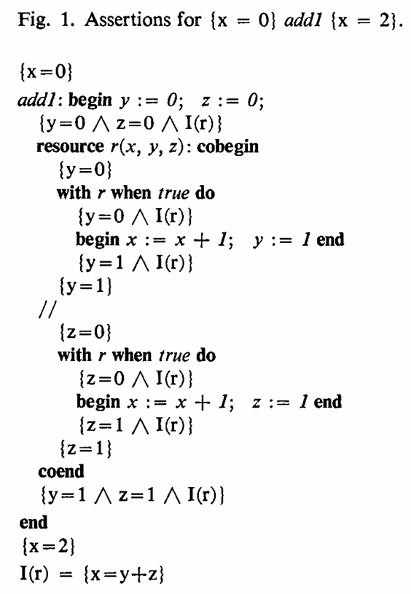
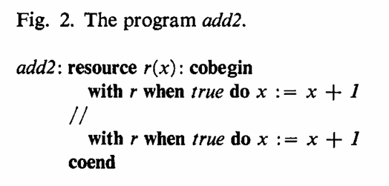
Auxiliary Variables
Notes:
到目前为止给出的公理对许多简单程序来说是不充分的。图2显示了程序add2，对于这个程序{x = 0} add2 {x = 2}当然是正确的。然而，这无法使用到目前为止给出的公理来证明；我们甚至不能证明{0 ≤ x ≤ 2}是资源r的有效不变量。现在考虑图1中的程序add1。它对x的影响与add2相同，但由于额外的变量y和z，我们可以证明{x = 0} add1 {x = 2}。程序add1本质上与add2的行为相同，尽管它包含了一些在add2中不出现的语句和变量。这是因为这些额外的变量及其使用的语句，并没有影响控制流或x的赋值。这种在程序中使用的变量将被称为辅助变量。Brinch Hansen已经认识到在并行程序证明中使用辅助变量的必要性。
我们希望能够从{x = 0} add1 {x = 2}的证明中得出{x = 0} add2 {x = 2}也是正确的。为了做到这一点，我们需要一个允许使用辅助变量的公理。
定义：设AV为程序S中的一组变量，使得x ∈ AV意味着x只在S中的赋值语句中出现。那么AV是S的辅助变量集。
辅助变量公理：如果AV是S的辅助变量集，让S'通过删除S中AV的所有赋值（可能还有一些多余的begin end括号）获得。那么如果{P} S {Q}是真的，并且P和Q不涉及AV中的任何变量，{P} S' {Q}也是真的。（删除语句的规则在[9]中更正式地定义）。这个公理可以应用于{x = 0} add1 {x = 2}，以证明{x = 0} add2 {x = 2}。辅助变量可以是程序证明中非常有力的帮助。从一个像add2这样的程序开始，可以添加新的变量和使用这些变量的语句，以便给出像add1这样可以证明的程序。然后可以应用辅助变量公理来得出原始程序的证明。
在[9]中我们展示了，辅助变量规则使得这里给出的并行程序公理在以下意义上是完整的：任何真实的公式{P} S {Q}都可以从这些公理中证明，前提是给定了足够的关于S的数据类型的知识。因此这些公理捕获了程序执行所需的所有信息，这是部分正确性证明所必需的。Cook[2]为顺序程序提供了这种完整性的形式化表述。

Slide 9
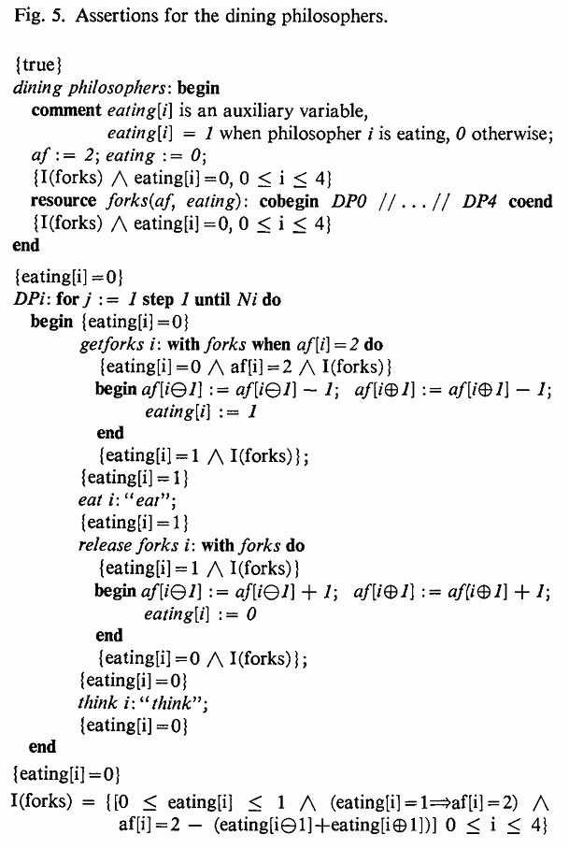
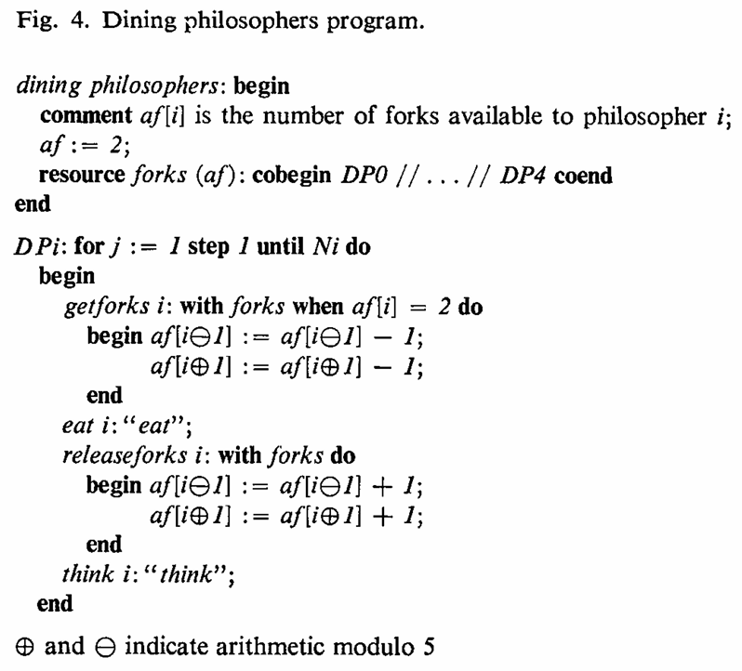
Mutual Exclusion
Notes:
如果两个语句不能同时执行，那么它们是互斥的。关键部分语句旨在为操作共享变量的语句提供互斥。然而，有时程序员必须直接控制资源的调度，并且必须提供他自己的代码来实现互斥。在这种情况下，可以使用断言从部分正确性证明中验证互斥。
作为一个典型的同步问题的例子，考虑五个用餐的哲学家问题。五位哲学家围坐在一张圆桌旁（见图3），交替地思考和吃意大利面。意大利面很长，一个哲学家需要两个叉子才能吃，但不幸的是桌子上只有五个叉子。一个哲学家能使用的唯一的叉子是他直接右边和左边的叉子。显然，两个相邻的哲学家不能同时吃饭。问题是为每位哲学家编写一个程序来提供这种同步。Hoare的解决方案在图4中给出。数组 af[0:4] 表示每位哲学家可用的叉子数量。为了吃饭，一个哲学家必须等到两个叉子可用，然后他拿起叉子并减少相邻哲学家可用的叉子数量。图5显示了一些用餐哲学家程序的前置和后置断言。注意辅助变量数组 eating[0:4] 的使用。这些断言来源于形式化证明，但它们也应该是直观有效的。
现在我们希望使用这些断言来证明互斥是如何实现的，即两个相邻的哲学家不会同时吃饭。我们将通过假设两个相邻的哲学家可以同时吃饭并导出矛盾来做到这一点。假设程序执行到哲学家 i 和 i ⊕ 1 都准备同时吃饭的地步。此时 eating[i] = 1 和 "eat i ⊕ 1" 的前置条件。如果此时 I(forks) 也为真，我们就得到了想要的矛盾，因为：
(eating[i] = 1 ∧ eating[i⊕1] = 1 ∧ I(forks)) ⇒ (af[i] = 2 ∧ af[i⊕1] < 2) ⇒ false
不幸的是，I(forks) 不一定为真，因为其他哲学家可能正在执行关键部分。尽管如此，下面的定理表明：
(eating[i] = 1 ∧ eating[i⊕1] = 1 ∧ I(forks)) ⇒ false
这是保证所需互斥成立的充分条件。
假设 S1​ 和 S2​ 是程序 S 的不同并行进程中的语句，且它们均不属于资源 r 的关键部分。设 P1​ 和 P2​ 为断言，使得对 S1​ 中所有语句 S1′​，pre(S1′​)⇒P1​，对 S2​ 中所有语句 S2′​，pre(S2′​)⇒P2​，其中 pre(S1′​) 和 pre(S2′​) 是从证明 {P}S{Q} 中导出的；即 Pi​ 在 Si​ 的执行过程中始终为真。那么，如果(P1​∧P2​∧I(r))⇒false, S1​ 和 S2​ 是互斥的，如果当 S 开始执行时 P 为真。
证明：假设不是这样。如果 S1​ 和 S2​ 不是互斥的，则存在一个计算 C 使得 S 从 P 为真开始，并达到 S1​ 和 S2​ 同时执行的点。此时 P1​ 和 P2​ 必须在 C 后仍为真，因为它们在 S1​ 和 S2​ 的执行过程中始终为真。现在，如果 I(r) 在 C 后也为真，我们就得到了矛盾，因为P1​∧P2​∧I(r)⇒false.
但可能存在第三个进程 𝑆′S′ 正在执行 r 的关键部分，因此 I(r) 在 C 后可能不成立。在这种情况下，存在另一种计算 𝐶′C′，其中 S1​ 和 S2​ 在执行且 I(r) 为真。
为了得到 𝐶′C′，让执行继续如同在 C 中一样，直到 𝑆′S′ 准备开始上述的关键部分。在原始计算 C 中，𝑆′S′ 开始了这一语句但未完成。因此，从这一点开始在 C 中，除了 𝑆′S′ 外没有其他进程参考资源 r 的变量。通过在此时停止 𝑆′S′ 并允许其他进程继续执行，得到 𝐶′C′。停止 𝑆′S′ 不会影响其他进程的行为；因为有关共享变量的限制，𝑆′S′ 不能改变其他进程中使用的变量，且其他进程在计算的最后部分不会访问 𝑟r。
现在，尽管 𝐶′C′ 仍有 𝑆1S1​ 和 𝑆2S2​ 在执行，但没有 𝑟r 的关键部分在执行。如果此时 𝑃1∧𝑃2∧𝐼(𝑟)P1​∧P2​∧I(r) 仍成立，这是不可能的，原假设是错误的，𝑆1S1​ 和 𝑆2S2​ 互斥。关于这一定理的更正式证明，基于“计算”精确定义，详见文献 [9]。
回到用餐哲学家问题，我们现在可以证明两个相邻的哲学家不能同时吃饭。设 𝑆1=“eat i”S1​=“eat i” 和 𝑆2=“eat i ⊕1”S2​=“eat i ⊕1”，𝑃1={𝑒𝑎𝑡𝑖𝑛𝑔[𝑖]=1}P1​={eating[i]=1} 和 𝑃2={𝑒𝑎𝑡𝑖𝑛𝑔[𝑖⊕1]=1}P2​={eating[i⊕1]=1}。由于 𝑃1∧𝑃2∧𝐼(𝑟)⇒falseP1​∧P2​∧I(r)⇒false，因此互斥得到保证。

Slide 10
Blocking
Notes:
另一个特别属于并行处理的问题是程序可能在完成其目的之前被迫停止。这可能发生在我们的并行语言中，由于使用了 with-when 语句。如果一个并行进程在执行带有资源 r 的语句 when B do S 时被阻塞，因为 B 为假或者因为其他进程正在使用资源 r，我们说这个进程被阻塞了。如果一个包含并行进程的程序至少有一个进程被阻塞，而其他进程要么已经完成要么也被阻塞，那么这个程序被认为是阻塞的。
在大多数情况下，进程阻塞是无害的：一个程序可以等待直到它可以继续执行。
在程序执行期间，一个进程可能多次被阻塞然后解除阻塞。然而，如果整个程序被阻塞，则没有恢复的方法。在本节中，我们描述了一种证明这种情况不会发生的方法，即程序是无死锁的。这种方法基于从部分正确性证明中获取的断言。
定理：设程序 𝑆S 包含语句 𝑆′=resource 𝑟;cobegin 𝑆1//…//𝑆𝑛 coendS′=resource r;cobegin S1​//…//Sn​ coend。考虑进程 𝑆𝑘Sk​ 中的 with-when 语句，形式为 𝑆𝑘𝑖=with 𝑟𝑖 when 𝐵𝑖 do 𝑇𝑖Ski​=with ri when Bi​ do Ti​，其中 1≤𝑗≤𝑛𝑘1≤j≤nk​。
定义 𝑝𝑟𝑒(𝑆𝑘𝑖)pre(Ski​) 以及 𝐼(𝑟)I(r) 为从证明 {𝑃}𝑆{𝑄}{P}S{Q} 中派生的断言。定义：
𝐷1=⋀𝑘(post(𝑆𝑘)∨(¬𝐵𝑘𝑖∧pre(𝑆𝑘𝑖)))D1​=⋀k​(post(Sk​)∨(¬Bki​∧pre(Ski​)))
𝐷2=⋁𝑘⋁𝑖(¬𝐵𝑘𝑖∧pre(𝑆𝑘𝑖))D2​=⋁k​⋁i​(¬Bki​∧pre(Ski​))
如果 𝐷1∧𝐷2∧𝐼(𝑟)⇒falseD1​∧D2​∧I(r)⇒false，则在执行开始时如果 𝑃P 为真，𝑆S 不能被阻塞。
如果 𝐷1∧𝐷2∧𝐼(𝑟)⇒falseD1​∧D2​∧I(r)⇒false，则当执行开始时如果 𝑃P 为真，𝑆S 不能被阻塞。
证明：假设 𝑆S 因某些计算而被阻塞，该计算从 𝑃P 为真开始。由于 𝑆S 只能因为 𝑆′S′ 中的 with-when 语句而被阻塞，这种计算已经开始了 𝑆1S1​ 到 𝑆𝑛Sn​ 的并行执行。对于每个进程 𝑆𝑖Si​，要么 𝐶C 已经完成了 𝑆𝑖Si​，要么 𝑆𝑖Si​ 在某个 𝑆𝑖𝑗Sij​ 处被阻塞。在任一情况下，由于没有关键部分正在执行，所以 𝐼(𝑟)I(r) 仍然成立。此外，如果 𝐶C 完成了 𝑆𝑖Si​，则 𝑝𝑜𝑠𝑡(𝑆𝑖)post(Si​) 成立，如果 𝑆𝑖Si​ 在 𝑆𝑖𝑗Sij​ 被阻塞，则 𝑝𝑟𝑒(𝑆𝑖𝑗)∧¬𝐵𝑖𝑗pre(Sij​)∧¬Bij​ 成立（𝑆𝑖𝑗Sij​ 必须被阻塞，因为 𝐵𝑖𝑗Bij​ 为假，没有关键部分正在执行）。因此，𝐷1D1​ 必须在 𝐶C 之后成立。由于至少有一个 𝑆𝑖Si​ 被阻塞，𝐷2D2​ 在 𝐶C 之后也必须成立。这意味着在 𝐶C 之后 𝐷1∧𝐷2∧𝐼(𝑟)D1​∧D2​∧I(r) 成立，但这是不可能的，因为 𝐷1∧𝐷2∧𝐼(𝑟)⇒falseD1​∧D2​∧I(r)⇒false。所以不存在这样的 𝐶C，𝑆S 不能被阻塞。
将此定理应用到用餐哲学家问题，我们得到： 𝐷1=⋀𝑖(post(𝐷𝑃𝑖)∨(pre(getforks𝑖)∧𝑎𝑓[𝑖]≠2)∨(pre(releaseforks𝑖)∧true))D1​=⋀i​(post(DPi​)∨(pre(getforksi)∧af[i]=2)∨(pre(releaseforksi)∧true)) 𝐷1=⋀𝑖(𝑒𝑎𝑡𝑖𝑛𝑔[𝑖]=0∨(𝑒𝑎𝑡𝑖𝑛𝑔[𝑖]=0∧𝑎𝑓[𝑖]≠2))D1​=⋀i​(eating[i]=0∨(eating[i]=0∧af[i]=2)) 𝐷1=⋀𝑖𝑒𝑎𝑡𝑖𝑛𝑔[𝑖]=0D1​=⋀i​eating[i]=0 𝐷1∧𝐼(𝑓𝑜𝑟𝑘𝑠)⇒∀𝑖(𝑎𝑓[𝑖]=2)D1​∧I(forks)⇒∀i(af[i]=2) 𝐷2=⋁𝑖(pre(getforks𝑖)∧𝑎𝑓[𝑖]≠2)∨(pre(releaseforks𝑖)∧true)D2​=⋁i​(pre(getforksi)∧af[i]=2)∨(pre(releaseforksi)∧true) 𝐷2⇒∃𝑖(𝑎𝑓[𝑖]≠2)D2​⇒∃i(af[i]=2)
所以，𝐷1∧𝐷2∧𝐼(𝑓𝑜𝑟𝑘𝑠)⇒falseD1​∧D2​∧I(forks)⇒false，用餐哲学家程序不能被阻塞。

Slide 11
Termination
Notes:
7. 终止
程序终止是并行和顺序程序的重要属性，尽管有一些正确的并行程序不会终止。已经提出了多种技术用于证明顺序程序的终止（Hoare [4]，Manna [8]），这些方法通常也可以应用于并行程序。顺序程序可能因为两个原因而无法终止：无限循环或执行非法操作，如除以零。对于并行程序，还有一个额外的可能性：程序可能会被阻塞。（甚至可能一个计算阻塞了程序，而另一个计算无限循环。）但如果一个程序不能被阻塞，就可以像证明顺序程序一样证明其终止。
证明终止的一种方法是显示每个语句在其组件终止时终止。我们不打算提出执行此操作的一般规则，但将给出证明并行语句终止的充分条件。
定义。 如果可以在不被阻塞的假设下证明语句 T 终止，则称该语句 T 条件终止。
定理。 如果 T 是程序 S 中一个不能被阻塞的并行开始语句，且其每个并行过程条件终止，则 T 终止。
证明：假设 T 不终止。由于它的每个进程都可以无限循环，因为它们是条件终止的。因此，在一段有限的时间后，每个进程要么完成要么被阻塞。到那时，如果 S 被阻塞，这是不可能的，所以 T 必须终止。
以哲学家就餐问题程序（见图 5）为例，我们已经证明它不能被阻塞，因此我们只需要证明每个哲学家的进程是条件终止的。假设涉及到“进餐”的操作不停止执行，哲学家 i 必须要么被阻塞要么执行 N_i 次循环并终止。所以这个进程是条件终止的。终止定理意味着，并行开始语句和整个哲学家就餐程序必须终止。

Slide 12
Conclusion
Notes:
这里呈现的定理和示例展示了如何证明并行程序的各种属性。这些技术已经成功应用于并行编程文献中的许多标准问题，例如读者和写者问题、通过有界缓冲区进行通信等。它们也可以修改以适用于使用其他同步操作（例如信号量、事件）而非with-when的程序（参见[9]关于理论讨论，以及[3]关于这些技术在并发垃圾回收验证中的应用）。然而，在不限制共享变量使用的语言中，证明过程将变得更长。除了这里处理的那些之外，对于并行程序来说还有许多重要的正确性属性；例如优先级分配、每个进程的进展、程序中某些进程的阻塞等。其中许多属性难以以统一方式定义，而其他一些则需要一个有明确处理竞争进程调度规则的语言。我们正在努力扩大可以用公理方法证明的属性范围。
我们讨论的证明技术可以在三个层面上有益地应用。首先，它们为程序正确性的正式证明提供了坚实的基础。虽然正式的证明通常过于冗长，不适合手工完成，但公理方法非常适合交互式程序验证器，在其中程序员提供资源不变量和一些前后断言，程序验证器检查这些是否满足公理。
第二种可能性是非正式证明，就像本文中给出的那样。这些技术易于使用，并且相对可靠。虽然任何非正式证明都可能出错，但公理的结构降低了出错的可能性。一旦程序员定义了他的资源不变量，证明中涉及的推理完全是顺序的，因此易于执行。相比之下，许多非正式证明涉及到语句执行顺序的论证——在这些论证中，很容易忽略程序执行错误的那种情况。
最后，语言和公理为构建正确和易于理解的程序提供了指导。资源的使用隔离了程序之间可能互相干扰的区域，资源不变量明确说明了每个进程可以关于与其他进程共享的变量做什么假设。花时间定义资源不变量并检查它在每个关键部分是否被保持的程序员，正在使用一个生产正确程序的宝贵工具。

